Slide 1


Slide 2








1 ВОПРОС/ÎNTREBARE
В засушливых регионах Индии установили аппараты
для очистки воды до пригодной для питья. Местные
жители прозвали эти аппараты голубым… Чем?
În regiunile aride din India au fost instalate dispozitive
de purificare a apei. Localnicii au început să numească
aceste dispozitive X-ul albastru. Ce este X?
1 ОТВЕТ – 1 БАЛЛ
1 ОТВЕТ/RĂSPUNS – 1 БАЛЛ/PUNCT

Slide 3
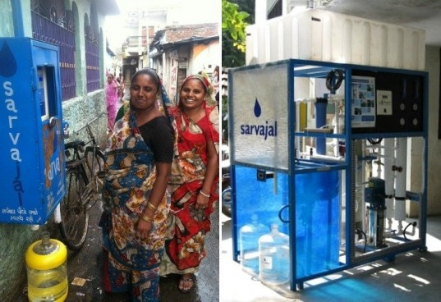

1 ОТВЕТ/RĂSPUNSUL
Золотом /
Aur
1 ОТВЕТ – 1 БАЛЛ
1 ОТВЕТ/RĂSPUNS – 1 БАЛЛ/PUNCT

Slide 4
2 ВОПРОС/ÎNTREBARE
В статье о Всемирном дне борьбы с засухой для
демонстрации проблемы опубликовали фотографию
морского побережья Узбекистана.
Какие заржавевшие объекты есть на этой фотографии,
и о каком море идет речь?
Într-un articol despre Ziua Mondială a luptei contra secetei
apare o fotografie a “coastei maritime” a Uzbekistanului.
Ce obiecte ruginite pot fi văzute pe fotografie și despre ce
“mare” e vorba?
1 ОТВЕТ – 1 БАЛЛ
2 ОТВЕТA/RĂSPUNSURI – 2 БАЛЛA/PUNCTA

Slide 5
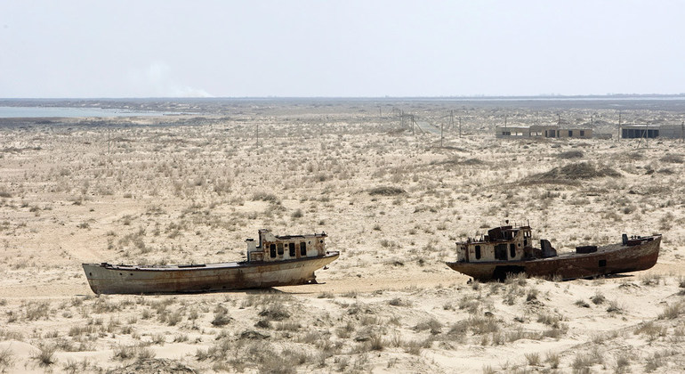
2 ОТВЕТ/RĂSPUNSUL
Корабли / Corăbii
– 1 балл/punct. Аральское море / Marea Aral – 1 балл/punct.
1 ОТВЕТ – 1 БАЛЛ
2 ОТВЕТA/RĂSPUNSURI – 2 БАЛЛA/PUNCTA

Slide 6
3 ВОПРОС/ÎNTREBARE
Какое животное этимологически связано
с Всемирным женским днём?
Denumirea cărui animal este etimologic legată
de data, când se serbează Ziua Mondială
a femeilor?
1 ОТВЕТ – 1 БАЛЛ
1 ОТВЕТ/RĂSPUNS – 1 БАЛЛ/PUNCT

Slide 7
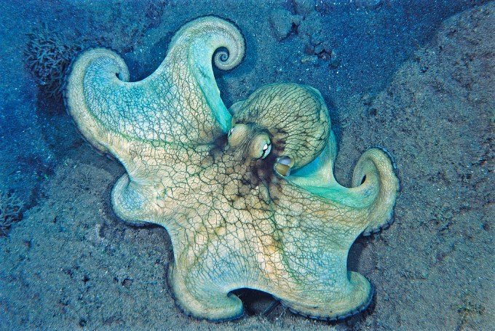
3 ОТВЕТ/RĂSPUNSUL
Осьминог /
Octopus
1 ОТВЕТ – 1 БАЛЛ
1 ОТВЕТ/RĂSPUNS – 1 БАЛЛ/PUNCT

Slide 8
4 ВОПРОС/ÎNTREBARE
Будучи ребёнком, Эндрю Стэнтон посещал дантиста, у которого в
кабинете был большой аквариум с тропическими рыбками. Ожидая
приёма, он представлял, что рыбы хотят сбежать и вернуться в
океан. Какой мультфильм создал повзрослевший Эндрю?
În copilărie, Andrew Stanton a vizitat un medic stomatolog, în biroul
căruia a văzut un acvariu mare cu peștișori tropicali. În așteptarea
doctorului, Andrew și-a imaginat cum peștele evadează din acvariu
și înoată spre libertate. Ce desen animat a creat Andrew când s-a
maturizat?
1 ОТВЕТ – 1 БАЛЛ
1 ОТВЕТ/RĂSPUNS – 1 БАЛЛ/PUNCT

Slide 9
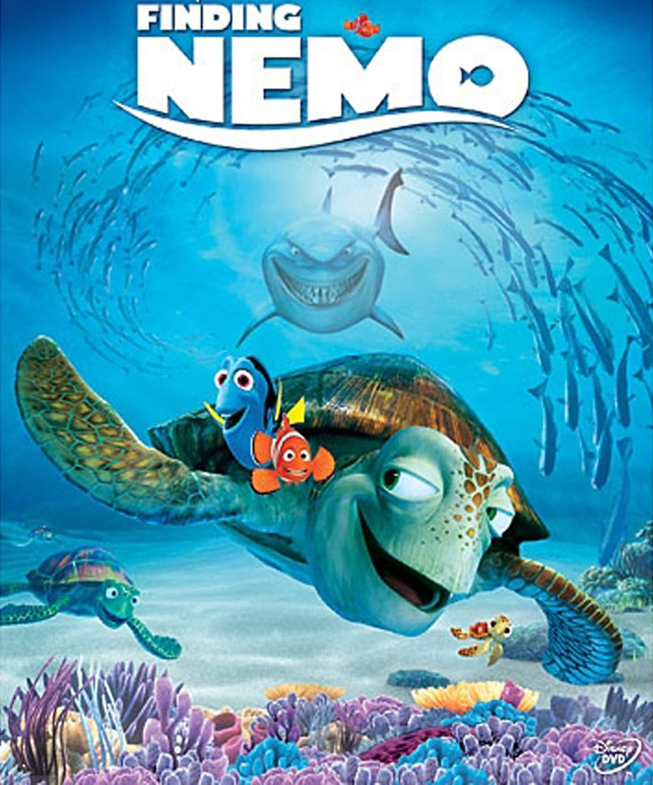
4 ОТВЕТ/RĂSPUNSUL
В поисках Немо /
În căutarea lui Nemo
1 ОТВЕТ – 1 БАЛЛ
1 ОТВЕТ/RĂSPUNS – 1 БАЛЛ/PUNCT

Slide 10
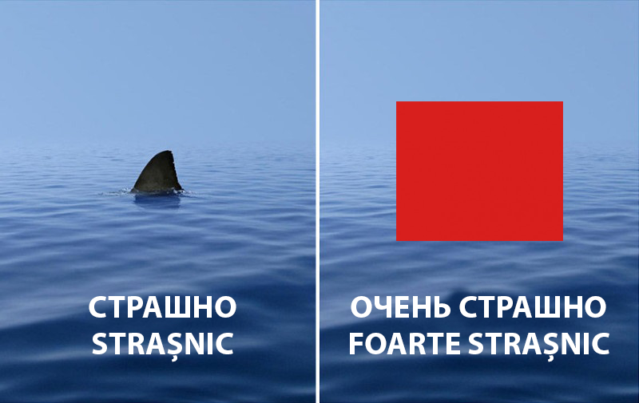
5 ВОПРОС/ÎNTREBARE
Что скрыто на этом
плакате Всемирного
фонда защиты дикой
природы?
Ce am ascuns în acest
poster a Fundației
Mondiale a Naturii?
1 ОТВЕТ – 1 БАЛЛ
1 ОТВЕТ/RĂSPUNS – 1 БАЛЛ/PUNCT

Slide 11
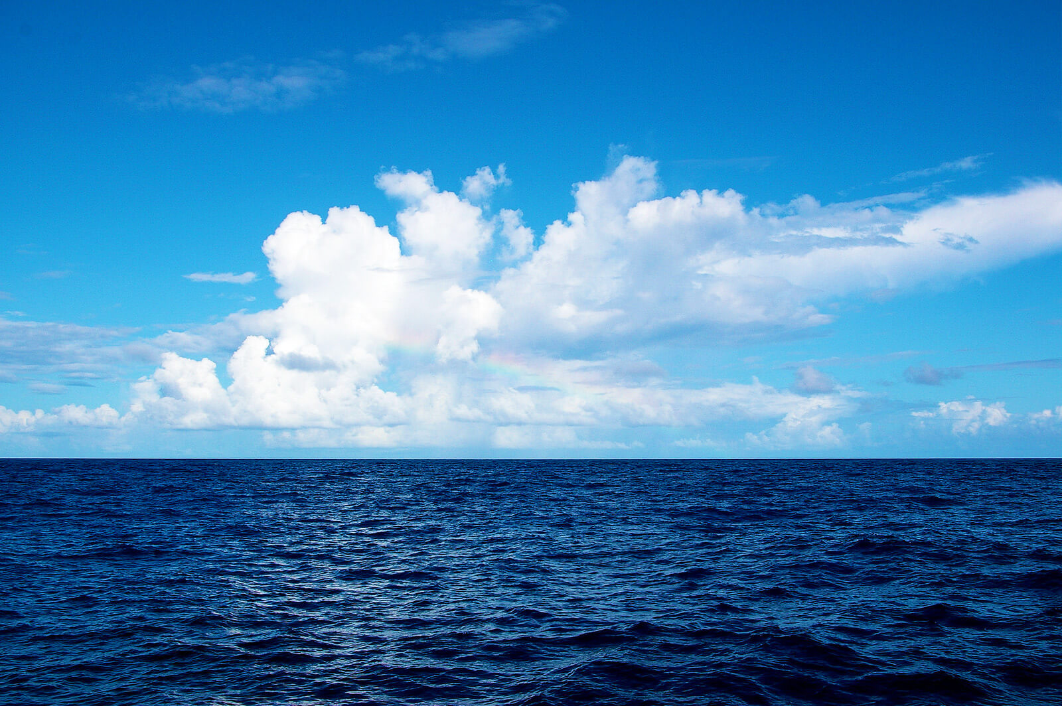
5 ОТВЕТ/RĂSPUNSUL
Ничего /
Nimic
1 ОТВЕТ – 1 БАЛЛ
1 ОТВЕТ/RĂSPUNS – 1 БАЛЛ/PUNCT

Slide 12
6 ВОПРОС/ÎNTREBARE
У берегов Фарерских островов, которые принадлежат
Дании, уничтожают китов. Чтобы привлечь внимание к
проблеме, группа вандалов облила красной краской ЕЁ
скульптуру в Копенгагене.
Назовите ЕЁ и автора сказки о НЕЙ.
În apele insulelor Feroe, care aparțin Danemarcei, anual sunt
ucise sute de balene. Pentru a atrage atenția asupra problemei,
un grup de vandali au colorat în roșu sculptura Ei din
Copenhaga. Numiți-O și numiți autorul poveștii despre EA!
1 ОТВЕТ – 1 БАЛЛ
2 ОТВЕТА/RĂSPUNSURI – 2 БАЛЛA/PUNCTE

Slide 13
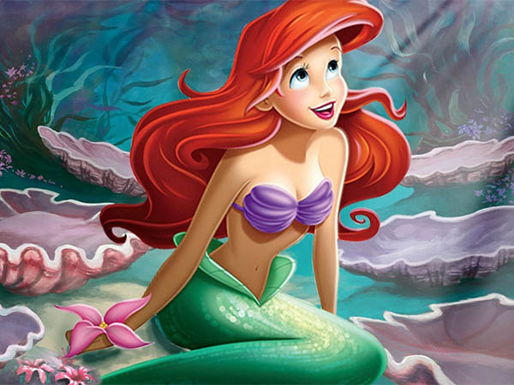
6 ОТВЕТ/RĂSPUNSUL
Русалочка / Mica Sirenă
– 1 балл/punct. Ганс Христиан Андерсен / Hans Christian Andersen
– 1 балл/punct.
1 ОТВЕТ – 1 БАЛЛ
2 ОТВЕТА/RĂSPUNSURI – 2 БАЛЛA/PUNCTE

Slide 14
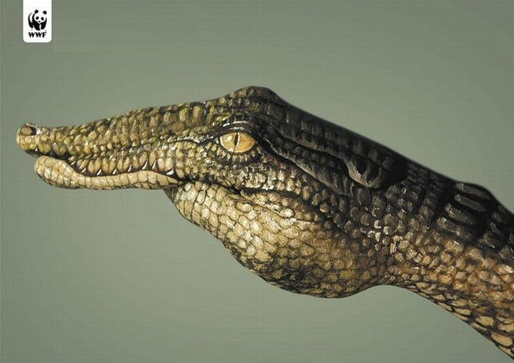
7 ВОПРОС/ÎNTREBARE
Слоган этой социальной
кампании гласит, что
жизнь животных…
В чём?
Sloganul acestei campanii
sociale afirmă că viața
animalelor este… Unde?
1 ОТВЕТ – 1 БАЛЛ
1 ОТВЕТ/RĂSPUNS – 1 БАЛЛ/PUNCT

Slide 15
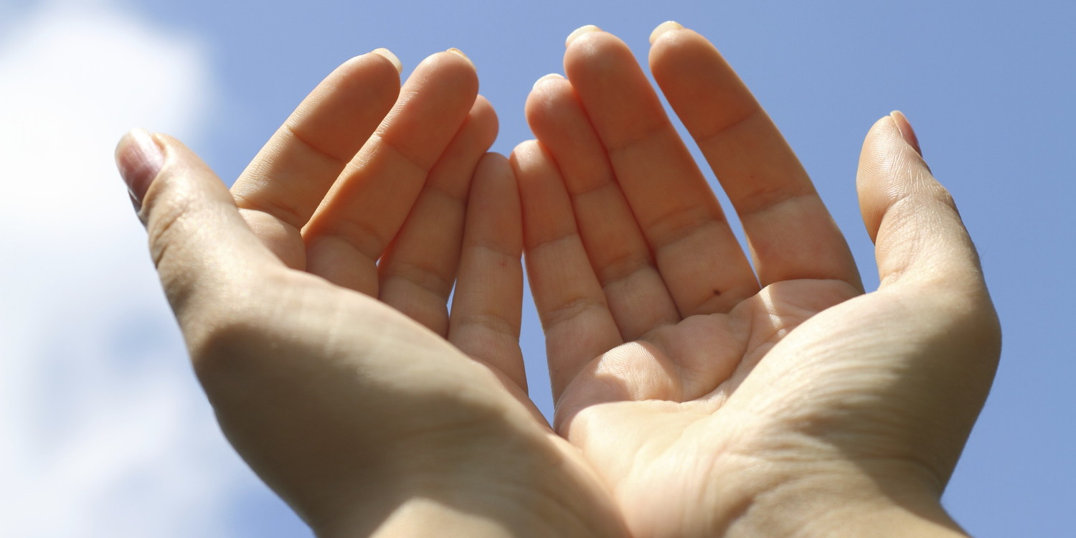
7 ОТВЕТ/RĂSPUNSUL
В наших руках / În mâinile noastre
1 ОТВЕТ – 1 БАЛЛ
1 ОТВЕТ/RĂSPUNS – 1 БАЛЛ/PUNCT

Slide 16

BRAVO !
1 ОТВЕТ – 1 БАЛЛ

